Slide 1
تقييم المشروعات الاستثمارية
ثانيا طريقة مؤشر (دليل) الربحية: هو مؤشر نسبي لربحية المشروع بحيث يتم قسمة القيم الحالية للتدفقات النقدية على القيمة الحالية لتكلفة الاستثمار.
PI= Pv(CF)/ Pv(K)
PI: مؤشر الربحية
Pv(CF) مجموع القيمة الحالية للتدفقات النقدية السنوية:
Pv(k) مجموع القيم الحالية لتكلفة الاستثمار:

Slide 2
تقييم المشروعات الاستثمارية
تفكر الشركة السعودية في الدخول في مشروع استثماري, علما بان تكلفة المشروع 30,000 ريال وان التدفقات النقدية للمشروع في السنة الاولى 10,000 ريال وللسنة الثانية 12,000 ريال. اذا علمت ان معدل الخصم 12%, احسب طريقة مؤشر (دليل) الربحية؟
PI= Pv(CF)/ Pv(K)
1/ نقوم باستخراج القيم الحالية للتدفقات النقدية السنوية للمشروع:
بما ان التدفقات النقدية غير متساوية 10,000 و 12,000 ريال اذا يجب اللجوء الى الجدول المالي رقم (3)
نلجأ الى الجدول المالي رقم (4) اذا كانت التدفقات النقدية متساوية

Slide 3
تقييم المشروعات الاستثمارية
بالذهاب الى الجدول المالي رقم (3) عند السنة الاولى وعند معدل خصم 12% نجد ان معامل القيمة الحالية هو 0.8929
بالتالي (10,000 * 0.8929) = 8929 ريال
ايضا بالذهاب الى الجدول المالي رقم (3) عند السنة الثانية وعند معدل خصم 12% نجد ان معامل القيمة الحالية هو 0.7972
بالتالي ( 12,000 * 0.7972) = 9566 ريال
اذا مجموع القيم الحالية للتدفقات النقدية السنوية للمشروع = 8929+9566= 18495 ريال
PI= Pv(CF)/ Pv(K)
= 18495/ 30,000 = 0.61

Slide 4
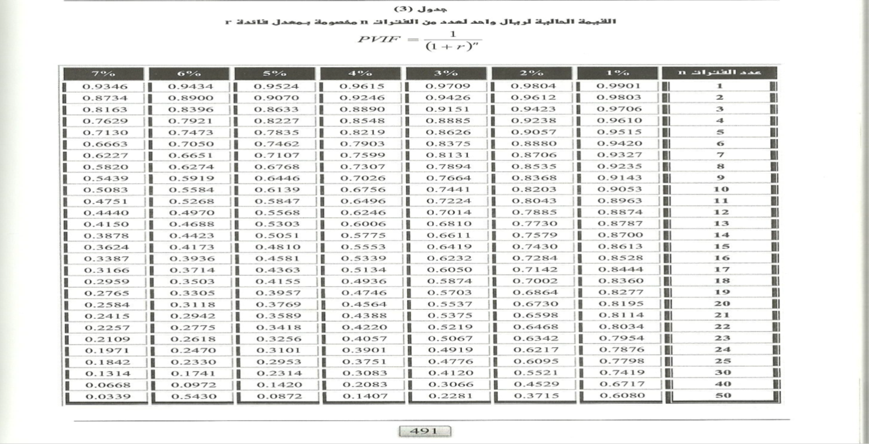
تقييم المشروعات الاستثمارية

Slide 5
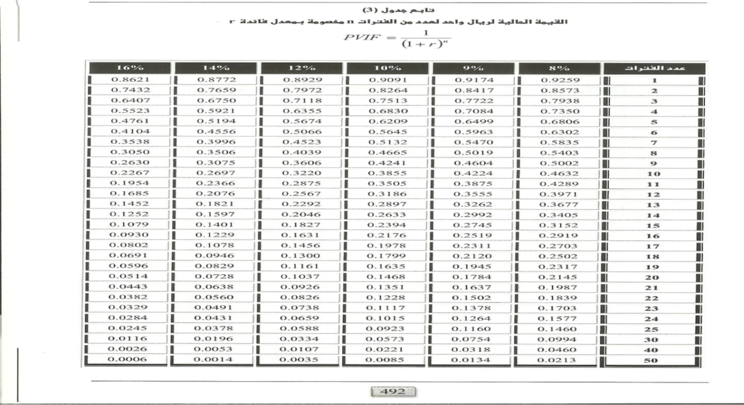
تقييم المشروعات الاستثمارية

Slide 6

تقييم المشروعات الاستثمارية

Slide 7

تقييم المشروعات الاستثمارية

Slide 8


بحمد الله

